Slide 1
Überschussstrom in der Nachbarschaft vermarkten
Prof. Dr. Karl Keilen
Vorsitzender Umwelttechniknetzwerk Ecoliance Rheinland-Pfalz
ISE EnergiewendeForum
25. Sept. 2025 in Bellheim

Slide 2
Gliederung
Die weltweite Bedeutung der solaren Stromerzeugung
Der Prosumer – die intelligente Form der eigenen Stromversorgung
Energy Sharing – Teilen von Energie
4. Versorgung mit PV-Batterie-Anlagen „hinter dem Zähler“ (ohne Nutzung des öffentlichen Netzes)
5. Versorgung mit PV-Batterie-Anlagen mit Nutzung des öffentlichen Netzes

Slide 3
Vorspann 1. Die weltweite Bedeutung der solaren Stromerzeugung

Slide 4
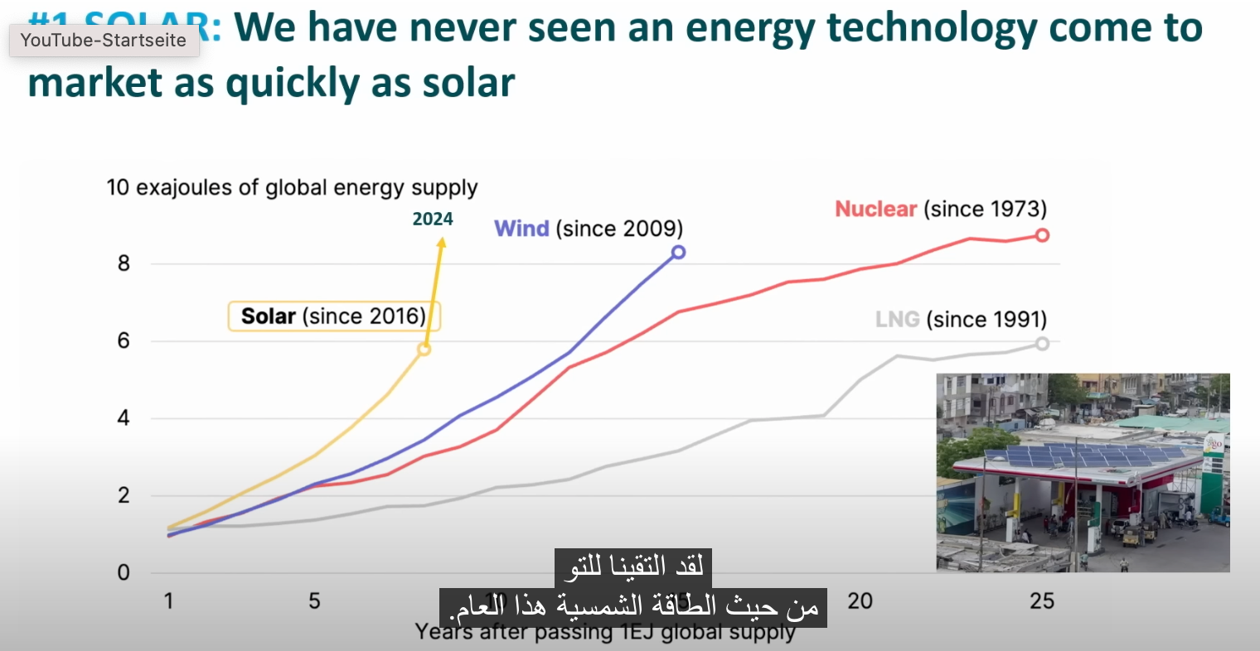
Eine wahnsinnige Entwicklung in kürzester Zeit Weltweit wird aktuell soviel Solarstrom erzeugt wie aus Kernkraft oder aus Windstrom; in den PV-Sektor fließen weltweit jährlich mehr Investorengelder als in den Ölsektor

Slide 5
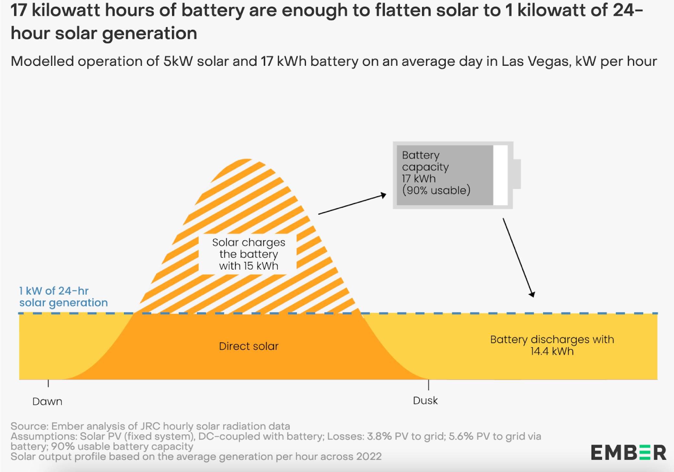
Batterien ermöglichen eine 24-Stunden-Solarstromversorgung
Mit Hilfe von Batterien wird PV von einer fluktuierenden Energie zur Grundlastenergie

Slide 6
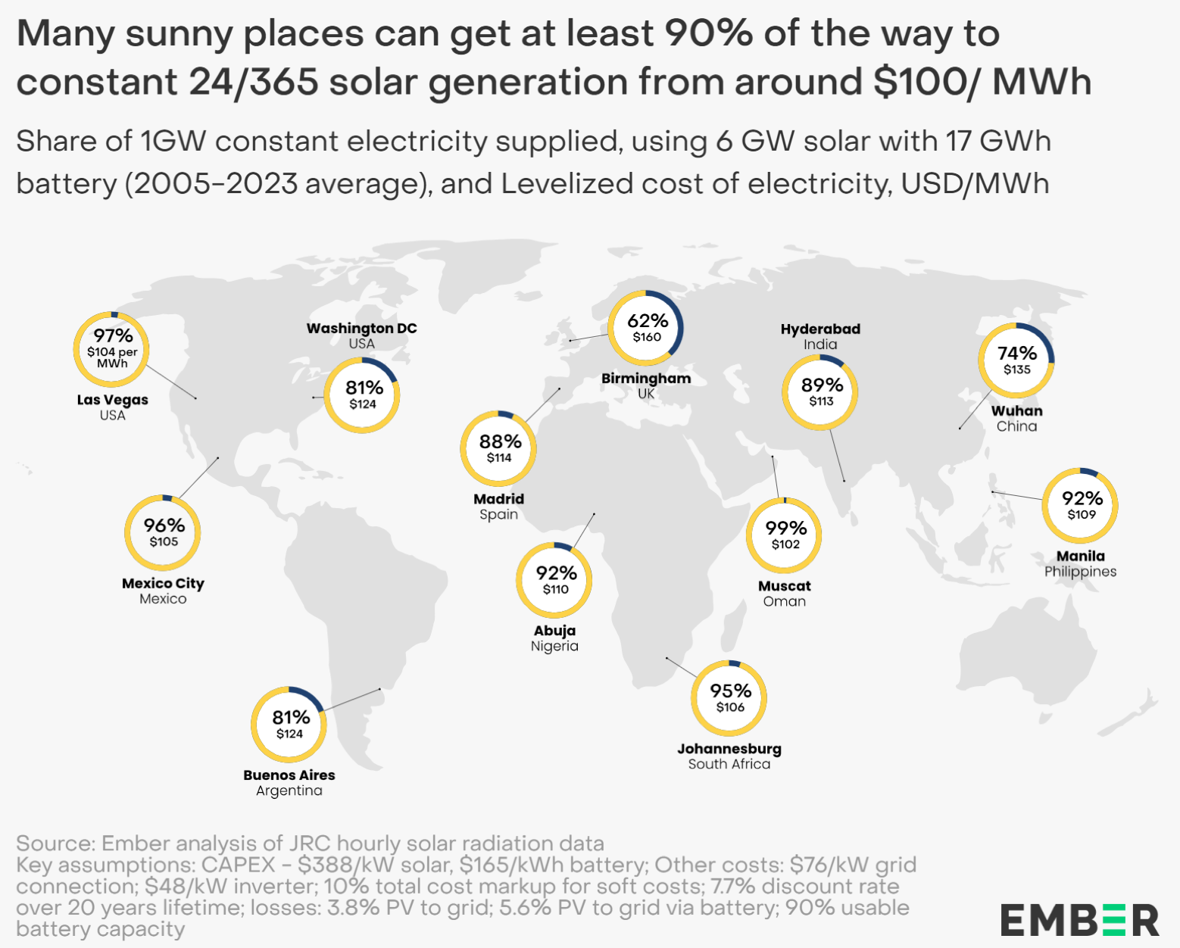
In den sonnigen Gegenden
der Welt können
PV mit Batterie in mehr als
90% der Tage im Jahr eine
Stromversorgung
„Rund um die Uhr“
zu Kosten um die
10 US$-Cent pro kWh
gewährleisten!
Das ist billiger als jede kWh
aus Kohle, Erdgas oder
Kernkraft!

Slide 7
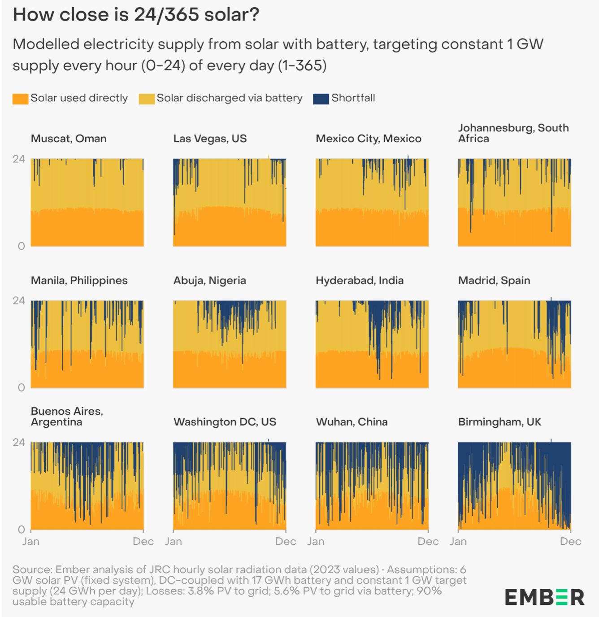
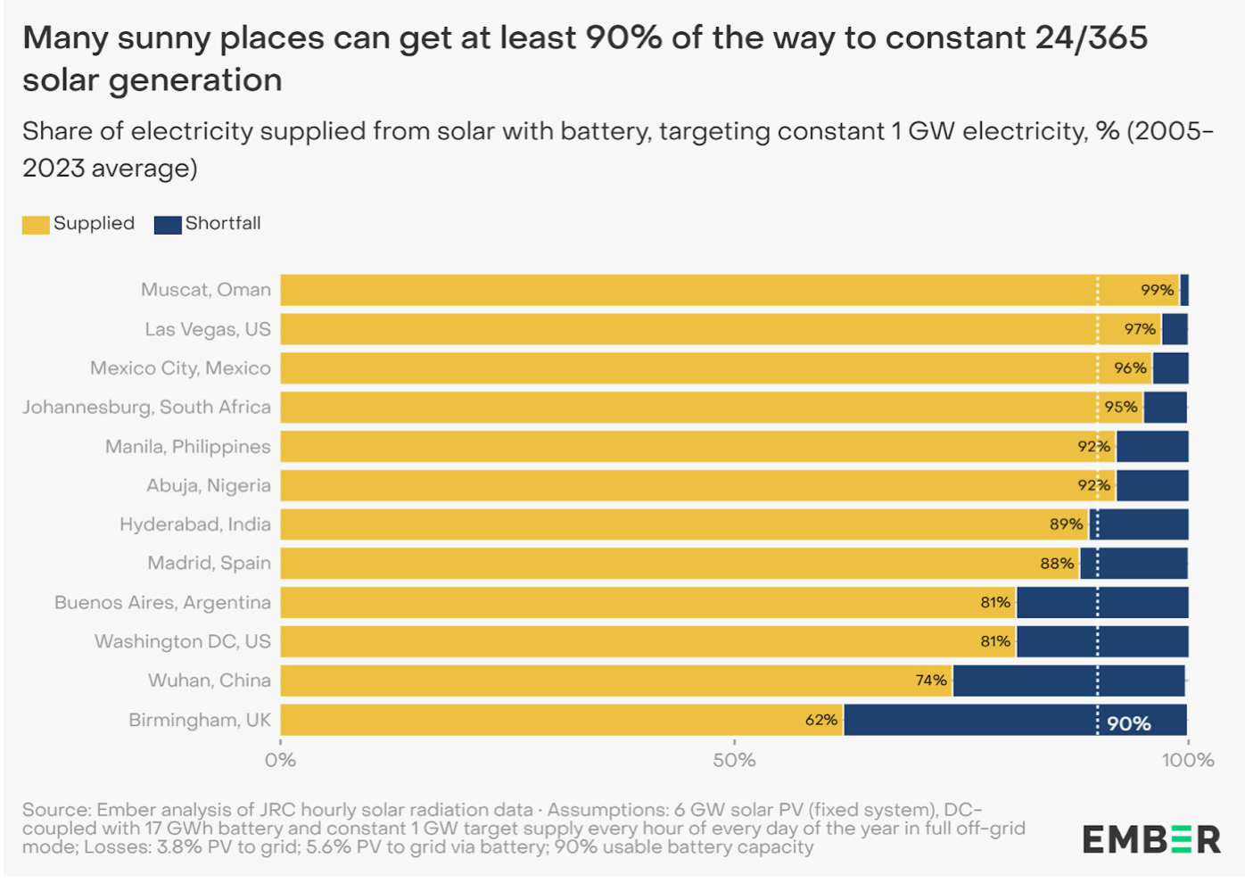

Slide 8
Fazit zu Photovoltaik:
PV sieht sich klein und unbedeutend an
dabei erzeugt sie weltweit heute schon soviel Strom wie die Kernkraft oder die Windkraft
in Verbindung mit Batterien kann sie günstiger als jede andere Form der Stromerzeugung emissionsfreien Strom liefern, und zwar inzwischen an jedem Ort der Welt
In den sonnigen Regionen der Welt kann PV incl. Batterie an die 100% des Jahresstrombededarfs abdecken
Im schattigen Deutschland sind es um die 70% des Jahresstrombedarfs.
In Kürze ist bei Beibehaltung der PV-Batterie-Wachstumsraten PV die weltweit bedeutendste Form der Stromerzeugung

Slide 9
2. Der Prosumer – die intelligente Form der eigenen Stromversorgung Der Prosumer - elektrifiziert seinen Haushalt, sein Unternehmen Der Stromverbrauch steigt Beispiel Faustzahlen Haushalt - Haushaltsstrom 3.000 kWh - Wärmepumpe 5.000 kWh - Mibilität 1-2 PKW. 3.000 kWh bis 6.000 kWh Der Jahresstromverbrauch steigt von ca. 3.000 kWh auf ca. 11.000 kWh (Faktor ca. 4)

Slide 10
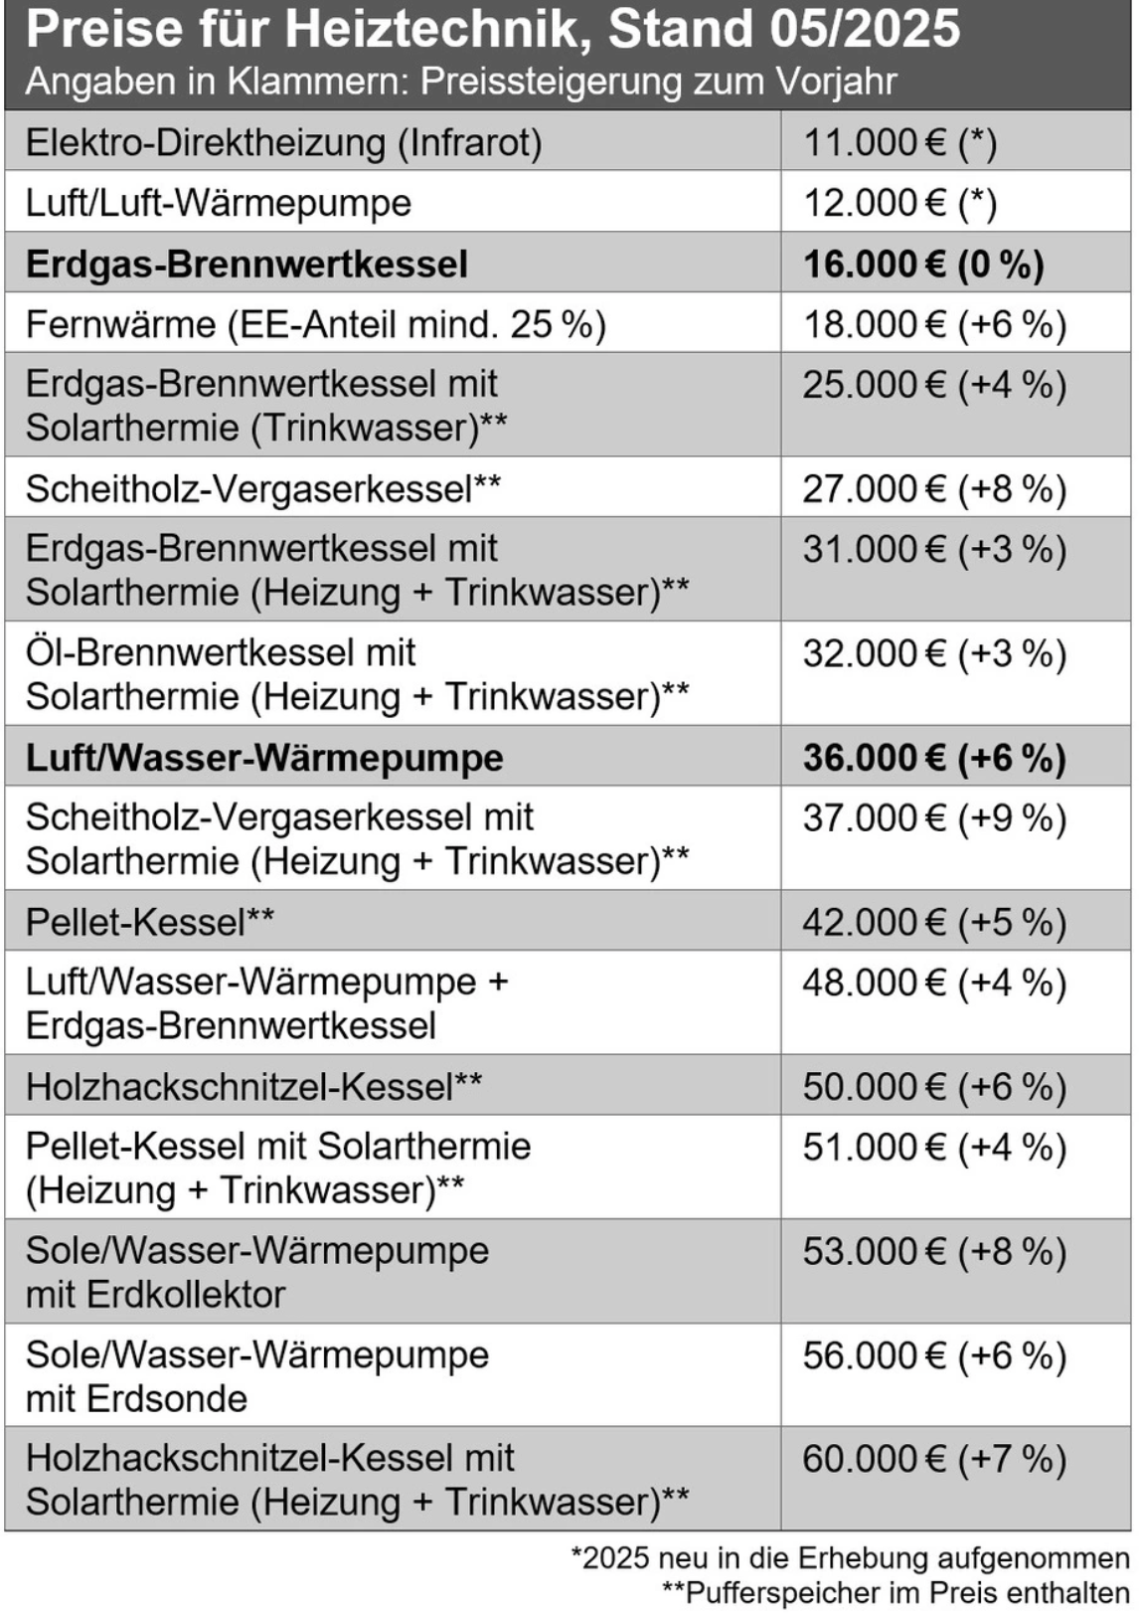
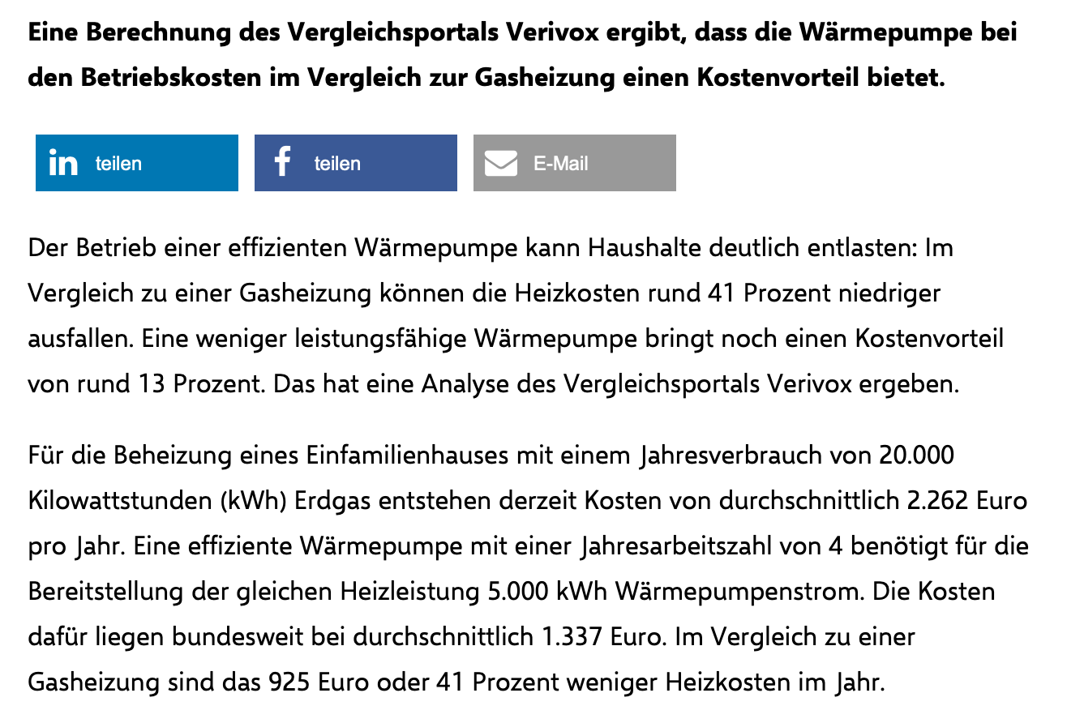
Das politische Wärmepumpenbashing und die Diskussion um ein
Heizungsgesetz - ein Gesetz, das es nicht gibt!
Fazit: Wärmepumpen sind in der Regel
das wirtschaftlichste Heizsystem

Slide 11
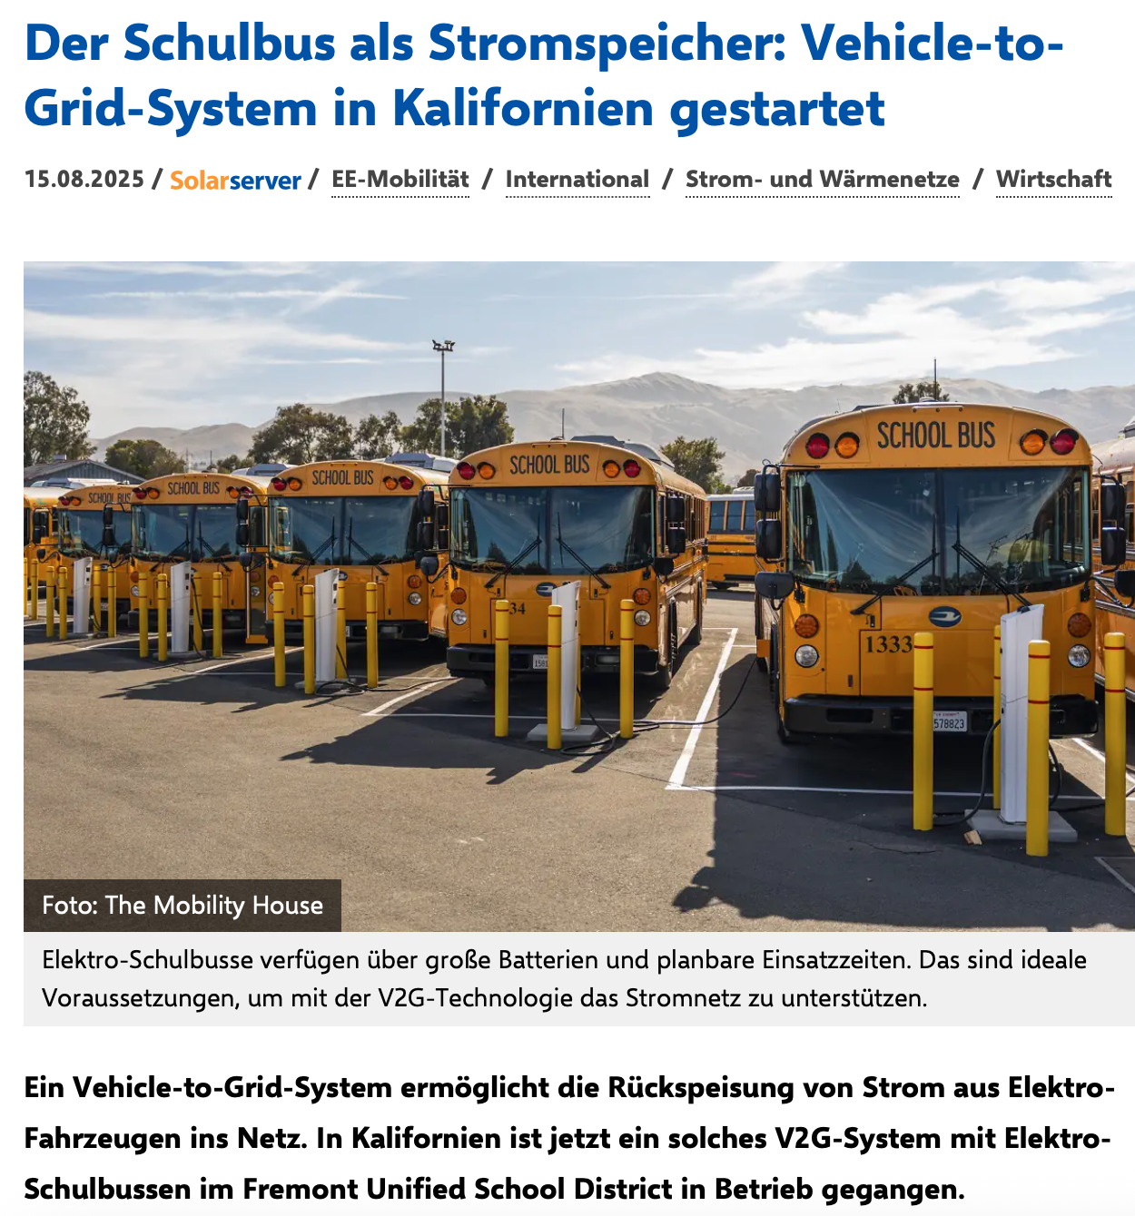
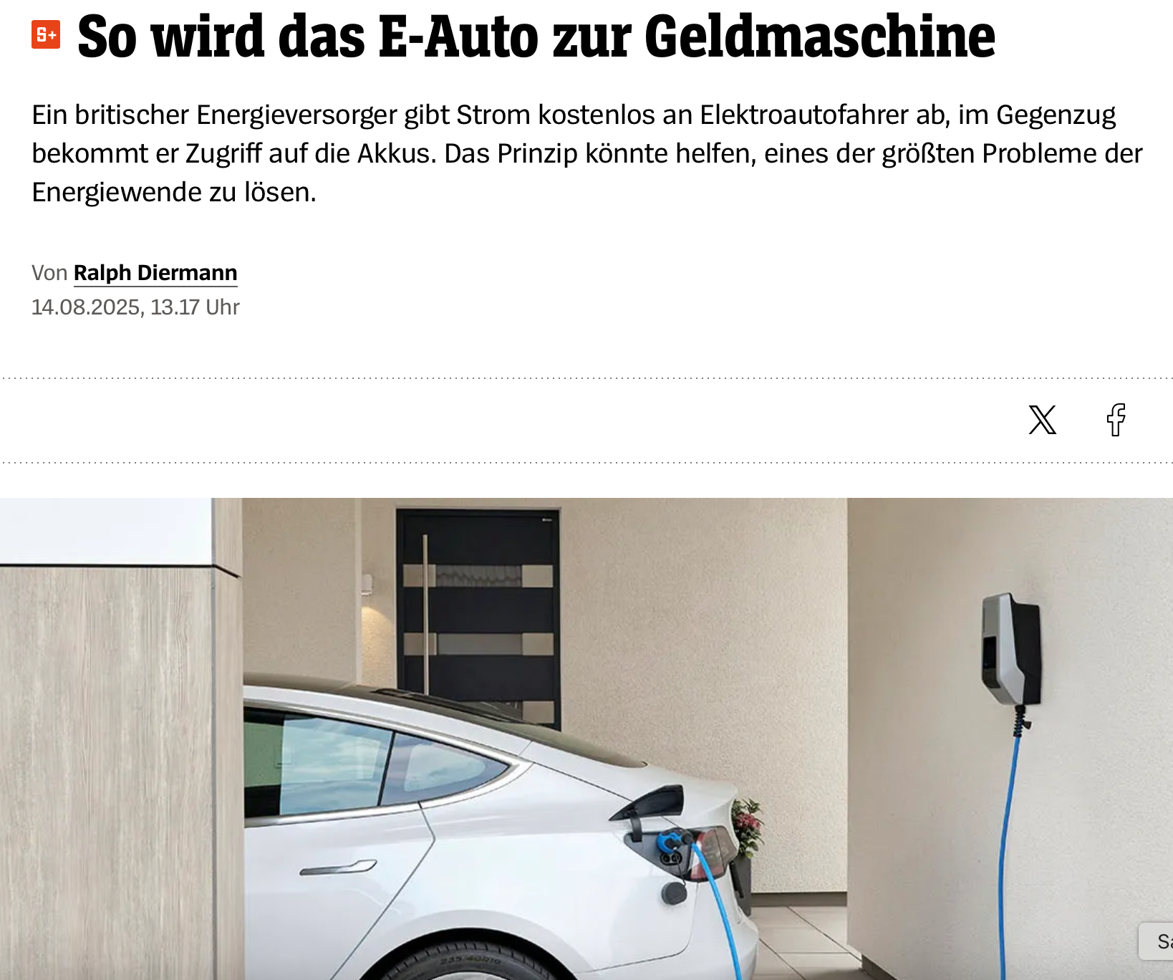
Das E-Fahrzeug
in den Anschaffungskosten künftig billiger als Verbrenner
Ladestromkosten finanzieren sich aus
Strom-Dienstleistungen (Beispiel BMW und E.ON)
- aktuell Konsultation BNetzA, um V2G regulatorisch zuzulassen

Slide 12
Fazit Prosumer:
Die Elektrifizierung des Heizens z.B. mit Wärmepumpen und der Umstieg auf Emobilität im Haushalt erhöht den Jahresstromverbrauch um den Faktor 3-4 (Faustzahl Größenordnung Stromverbrauch >10.000 kWh/Jahr
Um die finanziellen Vorteile des Eigenverbrauchs auszuschöpfen, bedarf es der umfassenden Belegung aller verfügbaren wirtschaftliich erschließbaren PV-Eignungsflächen auf dem Anwesen sowie die Installation einer angepassten Batteriegröße (Batteriekapazität 2x Tagesstromverbrauch; bei E-Fahrzeugen V2H-Möglichkeit) und eines Energiemanagementsystems, das den Eigenverbrauch maximiert
Viele der voll elektrifizierten Haushalte oder Unternehmen generieren keine oder nur geringe Stromüberschüsse. Die Überschussvermarktung an die Nachbarn bedarf zur Deckung der Transaktionskosten einer ausreichenden Größenordnung.
PV-Altanlagen mit höheren Einspeisevergütungen fallen aus wirtschaftlichen Gründen für eine nachbarschaftliche Belieferung aus, sofern für die Belieferung das öffentliche Netz genutzt werden muss (Belastung mit Netzkosten, Steuern, Umlagen, Abgaben).
Eine elegante nachbarschaftliche Lösung: Den Nachbarn an der eigenen Wallbox Überschussstrom gegen Kostenerstattung laden lassen / Strommengenabrechnung nach Ladestandsanzeige Fahrzeug oder Wallboxzähler
In Abhängigkeit von der Höhe der Einspeisevergütung sind in der Regel bei Versorgungen „hinter dem Zähler/in Kundenanlagen“ attraktive Belieferungsmöglichkeiten gegeben.

Slide 13
3. Energy Sharing = Teilen von Energie = gemeinschaftliche Stromerzeugung und Verbrauch im räumlichen Zusammenhang einschließlich Nutzung öffentliches Netz
Variante:
Peer to Peer / Erneuerbare Energiegemeinschaften / dezentrales Energy Sharing bilateral (EEGe, Art. 22 RED II /Ohne Nutzung öffentliches Netz
zentralisiertes Modell – Akteure schließen sich in Gemeinschaften zusammen = Bürgerenergiegemeinschaften (Art. 16 EMD Elektricity Market Design Directive)
Voraussetzung: Gleichzeitigkeit von Erzeugung und Verbrauch / erfordert Smart Meter Gateway

Slide 14
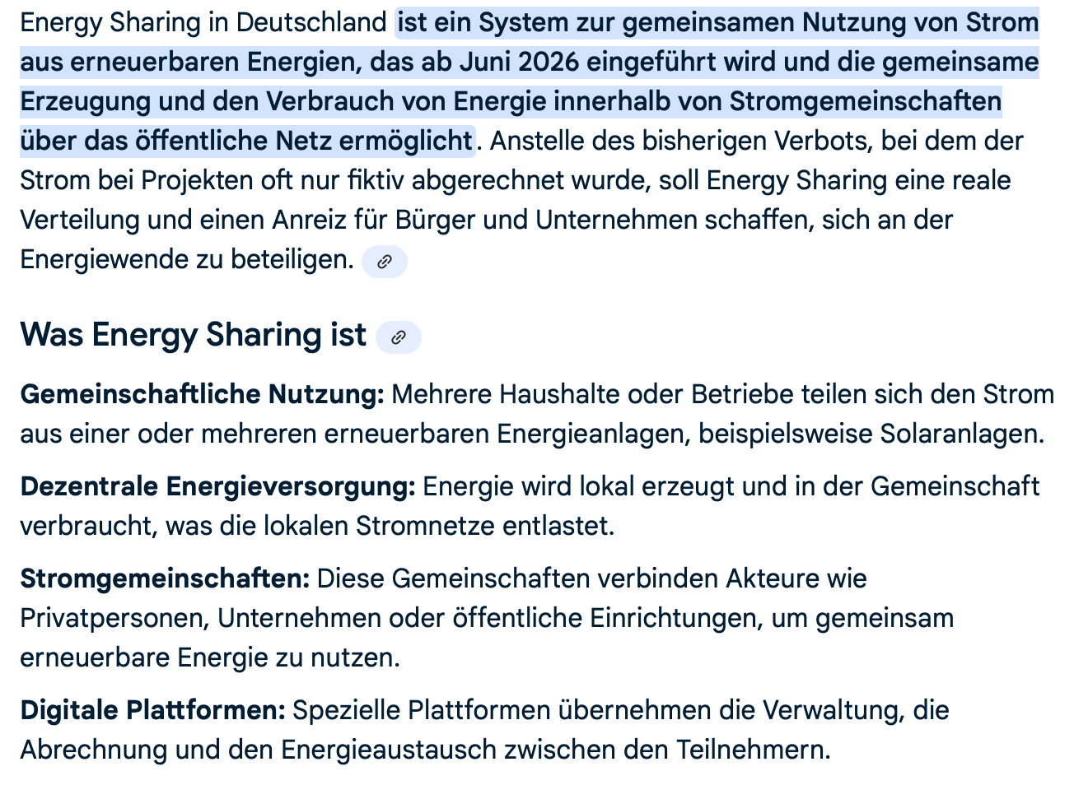
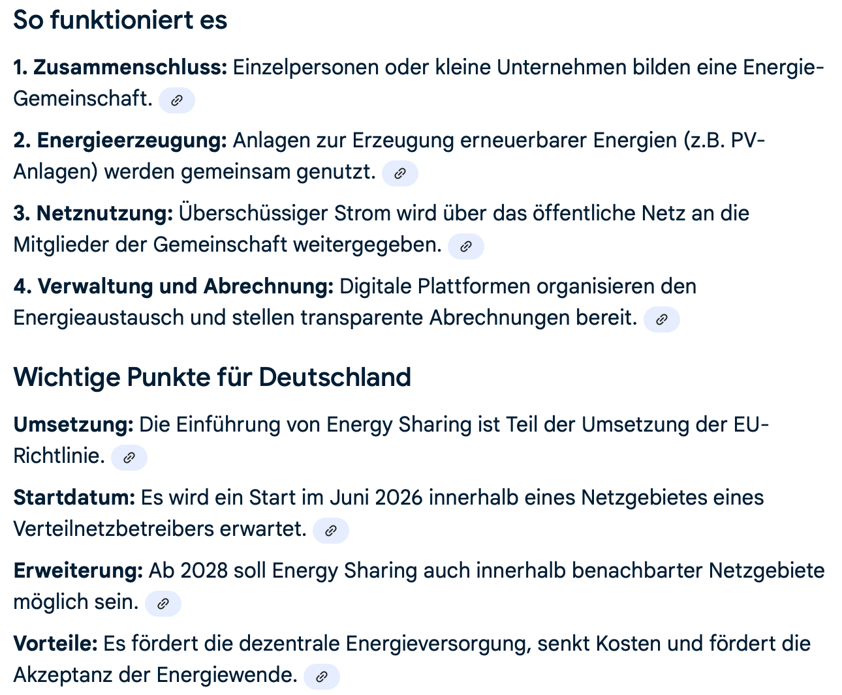
Energy Sharing – in Deutschland eine schwere Geburt ohne Smart-Meter Gateways und ohne wirtschaftliche Verwaltung und Abrechnung nicht umsetzbar; Problem: volle Netzkosten, Umlagen, Abgaben und Steuern; ohne Förderung kaum Potential zu geringeren Stromkosten

Slide 15
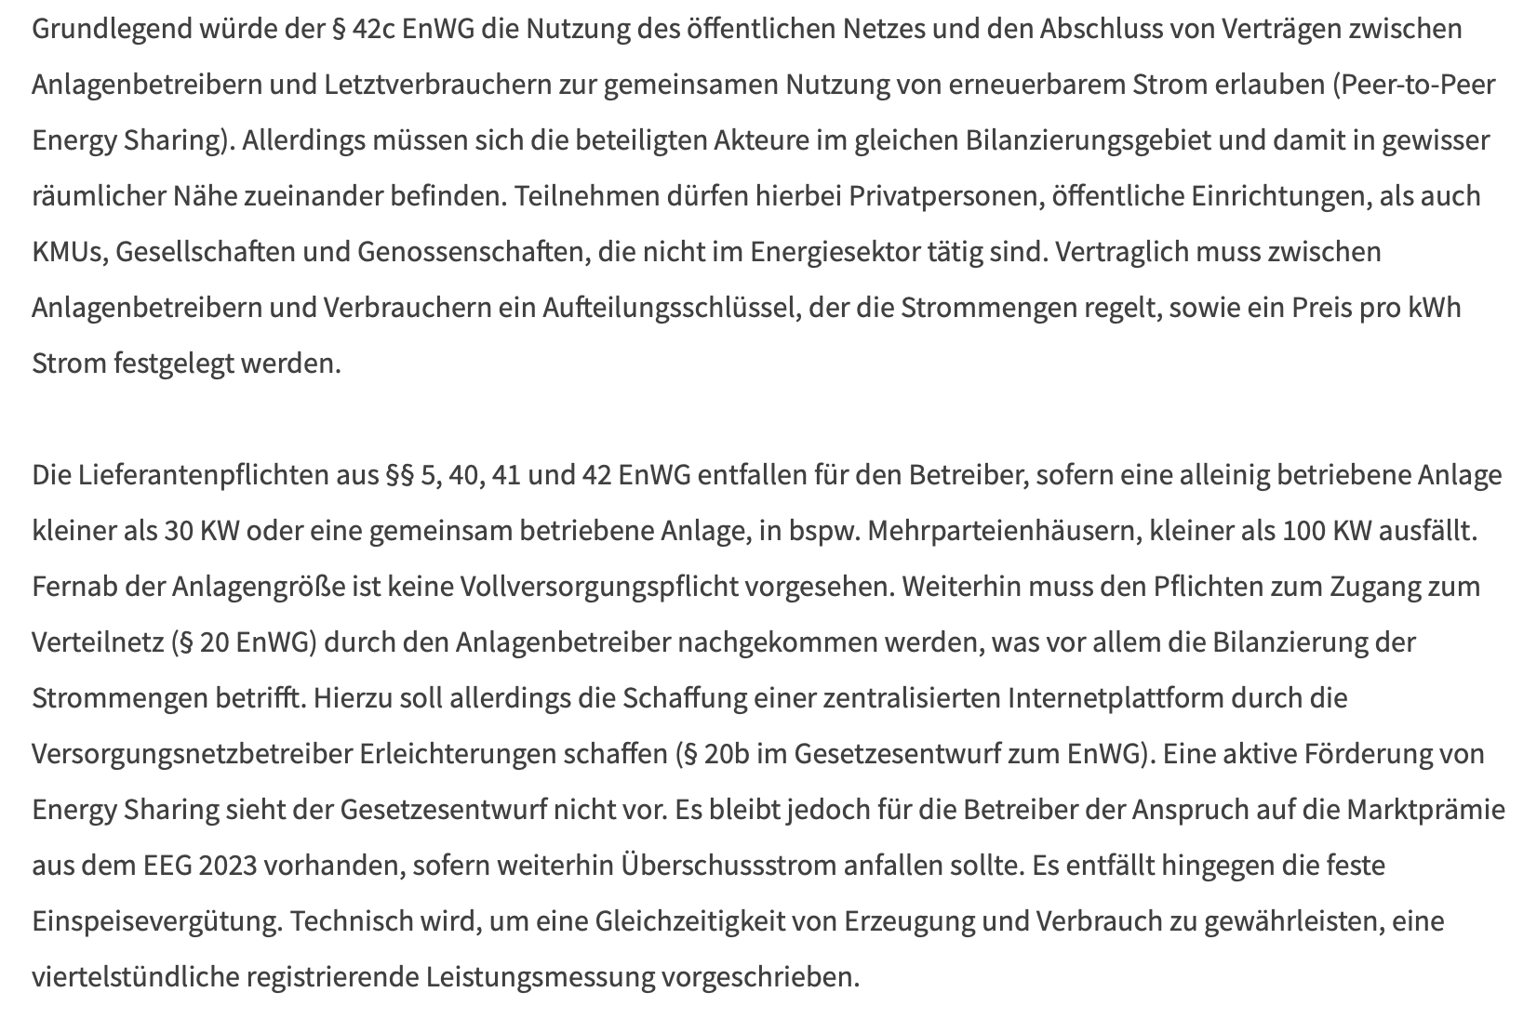
Energy Sharing Gesetzentwurf BMWK Nov. 2024 § 42c EnWG

Slide 16
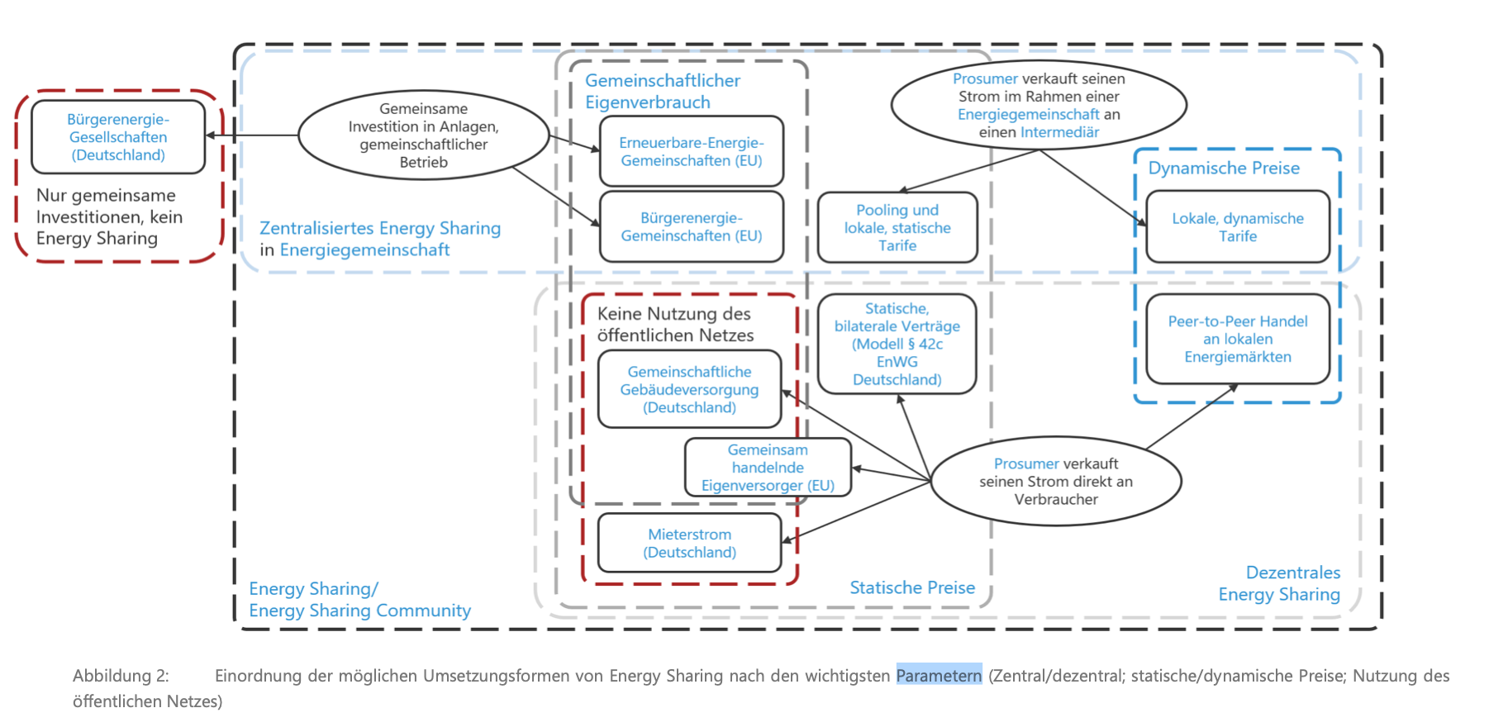

Slide 17
4. Überschussstromvermarktung ohne Nutzung des Öffentlichen Netzes
Stromerzeugung und -verbrauch erfolgen „behind the meter“
Vorteil: Netzkosten, Umlagen, Abgaben entfallen; MWSt. fallbezogen; billigerer Strombezug für Mieter/Kunden möglich bei höheren Erlösen für Anlagenbetreiber
Nachteil: Aufwand, Kosten, aktuell rechtliche Unsicherheiten wg. EuGH/BGH-Urteil zu Kundenanlage
Es gibt vielfältige Fallkonstellationen zur Selbstversorgung und Belieferung mit Solarstrom und -wärme, auch in Kombination mit Strom- und Wärmespeichern und weiteren Erzeugungsanlagen (z.B. BHKW)
Es gibt für die Sektorenkopplung ein Konzept „gebäudeintegrierte Selbstversorgung mit Strom-, Wärme- und Kälteerzeugungsanlagen als Gemeinschaftsanlagen (PV-Mieten Plus)
Dauerproblem: Mieter können Vertrag kündigen. Folge: Zählerkonzept muss geändert werden; Wirtschaftlichkeit der PV- und (Speicher)investition eventuell gefährdet;

Slide 18
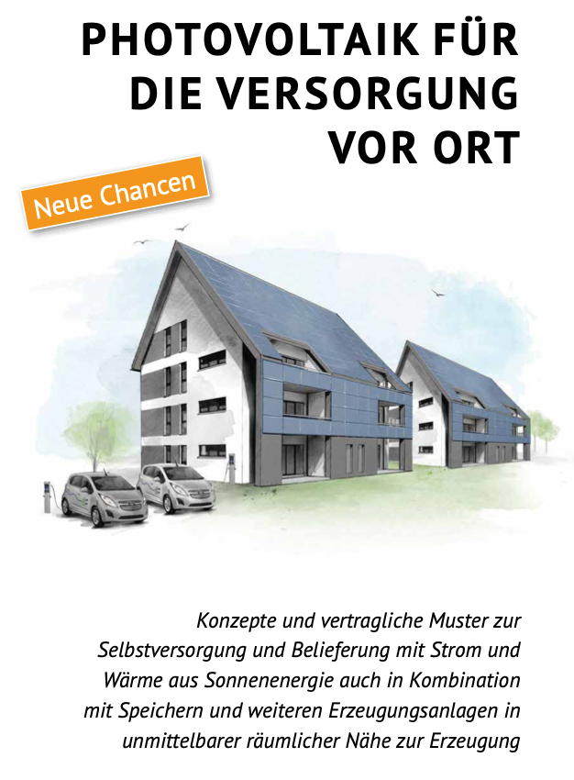
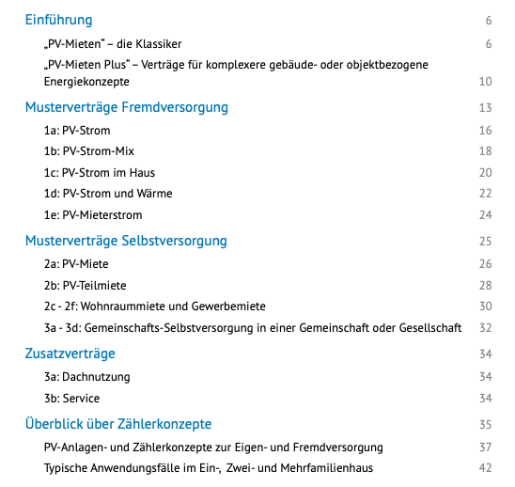
Broschüre der DGS Franken www.dgs-franken.de
Es braucht
Konzept(beschreibung)
mit beteiligten Akteuren
und Vertragsbeziehungen
(Muster)vertrag
Zähler- und
Abrechnungskonzepte
Diese sind in im Internet
abrufbarer Broschüre
frei zugänglich.
Musterverträge sind
gegen Rechnung
erhältlich.

Slide 19
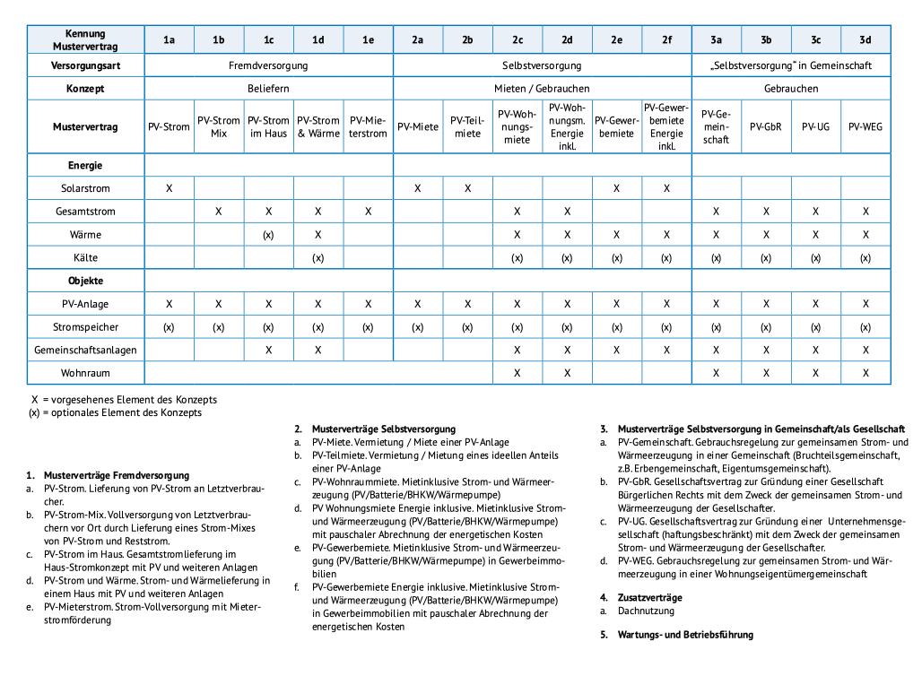
Liste der möglichen
Versorgungskonzepte

Slide 20
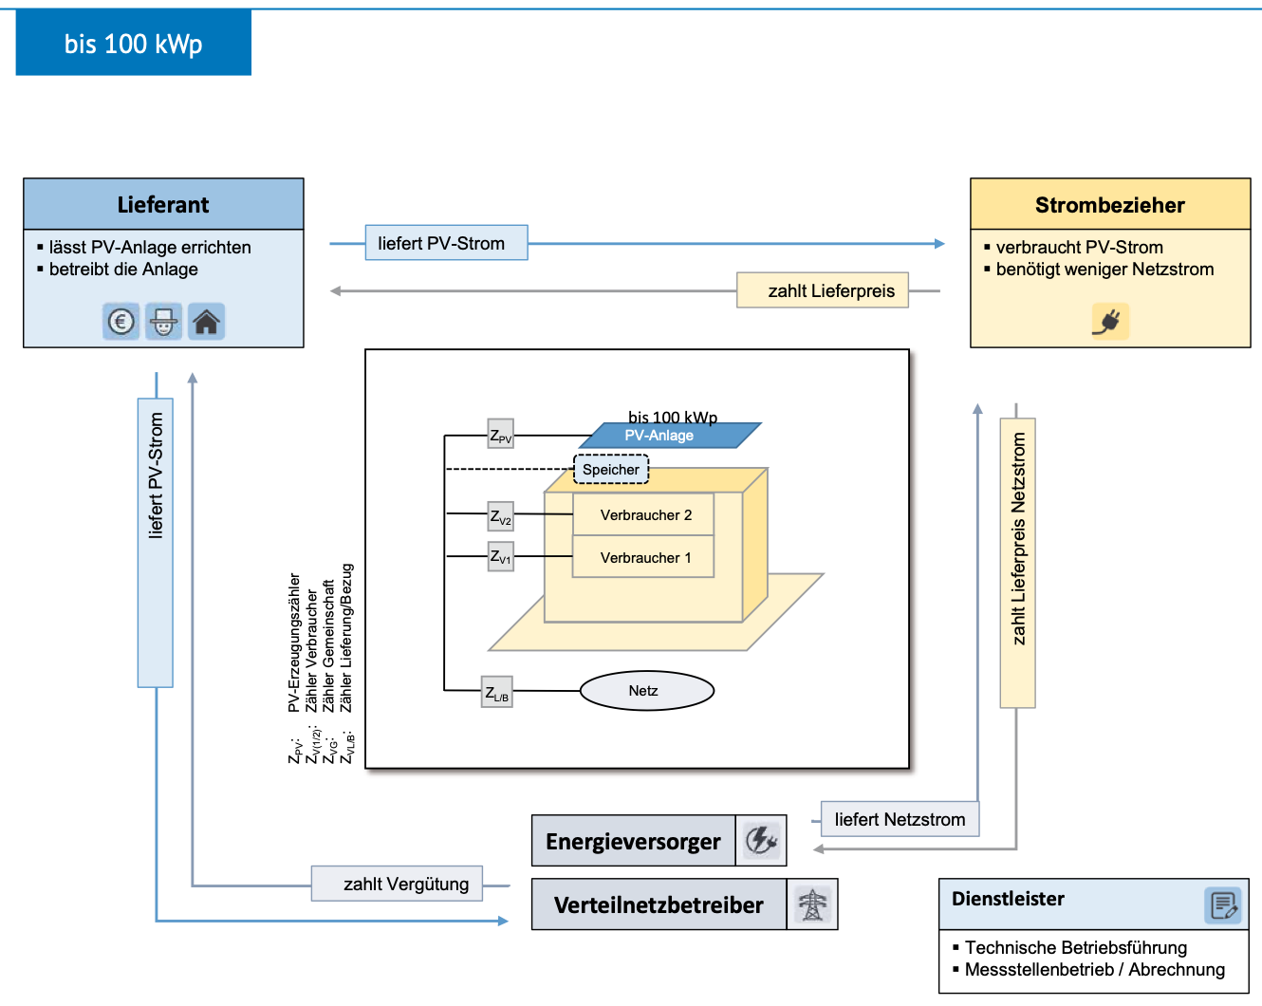
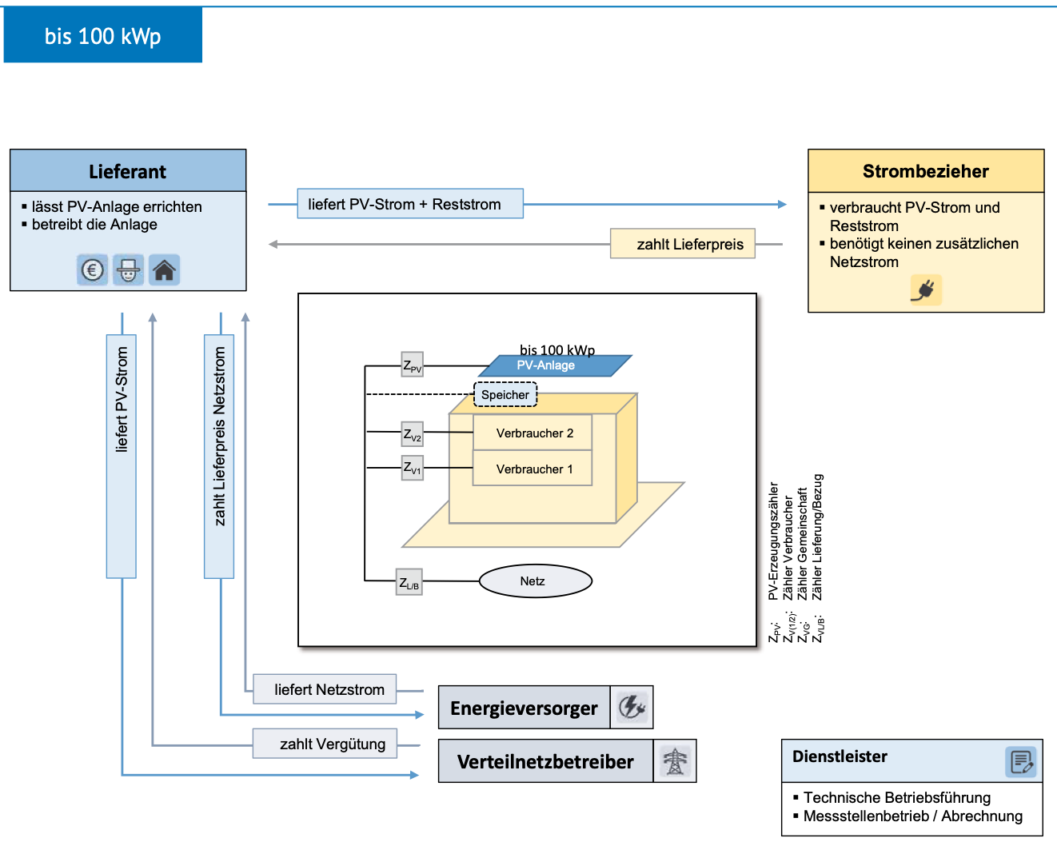
zwei Beispiele für Konzepte 1a PV-Strom 1b PV-Strommix PV-Anlagenbetreiber liefert nur PV-Strom; PV- + Reststrom

Slide 21
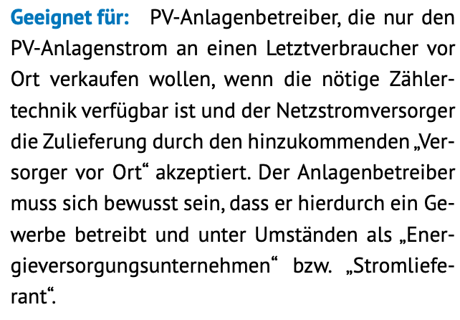
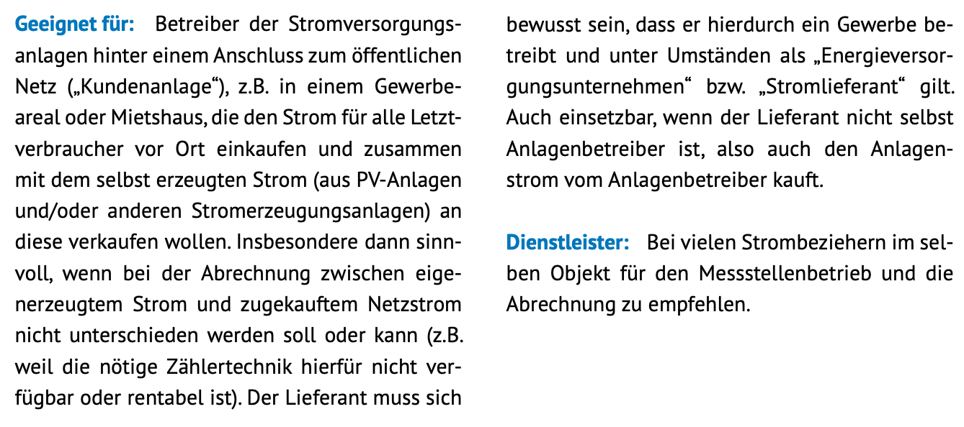
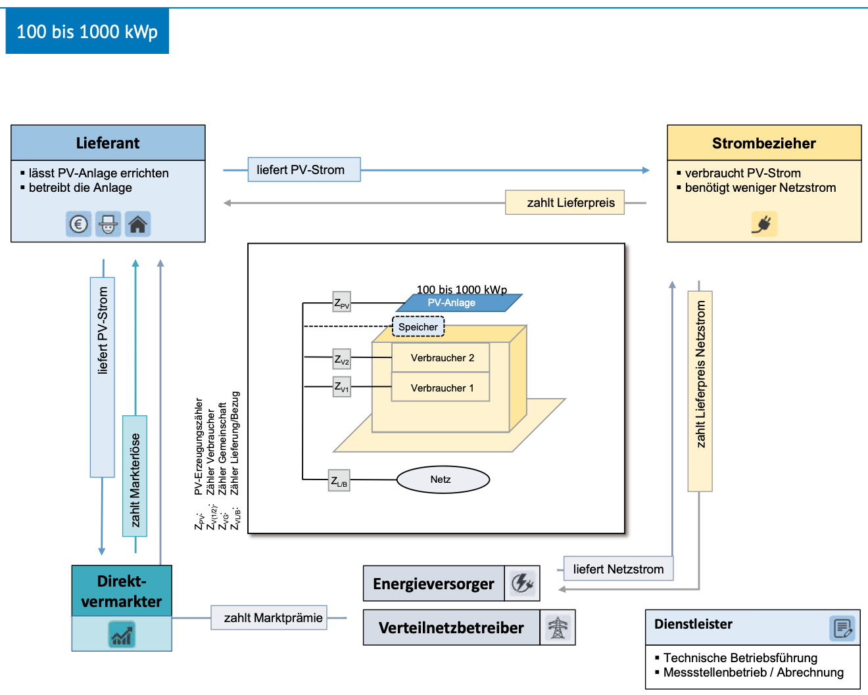
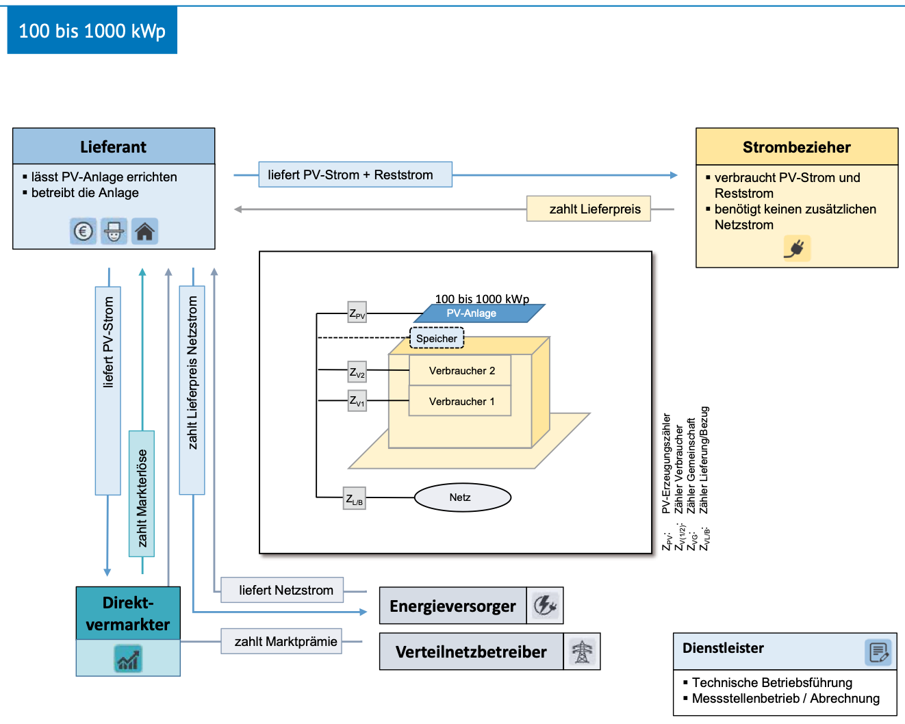
Konzepte
links 1a PV-Strom
rechts 1b PV-Strom-Mix
es braucht Profi als
Dienstleister

Slide 22
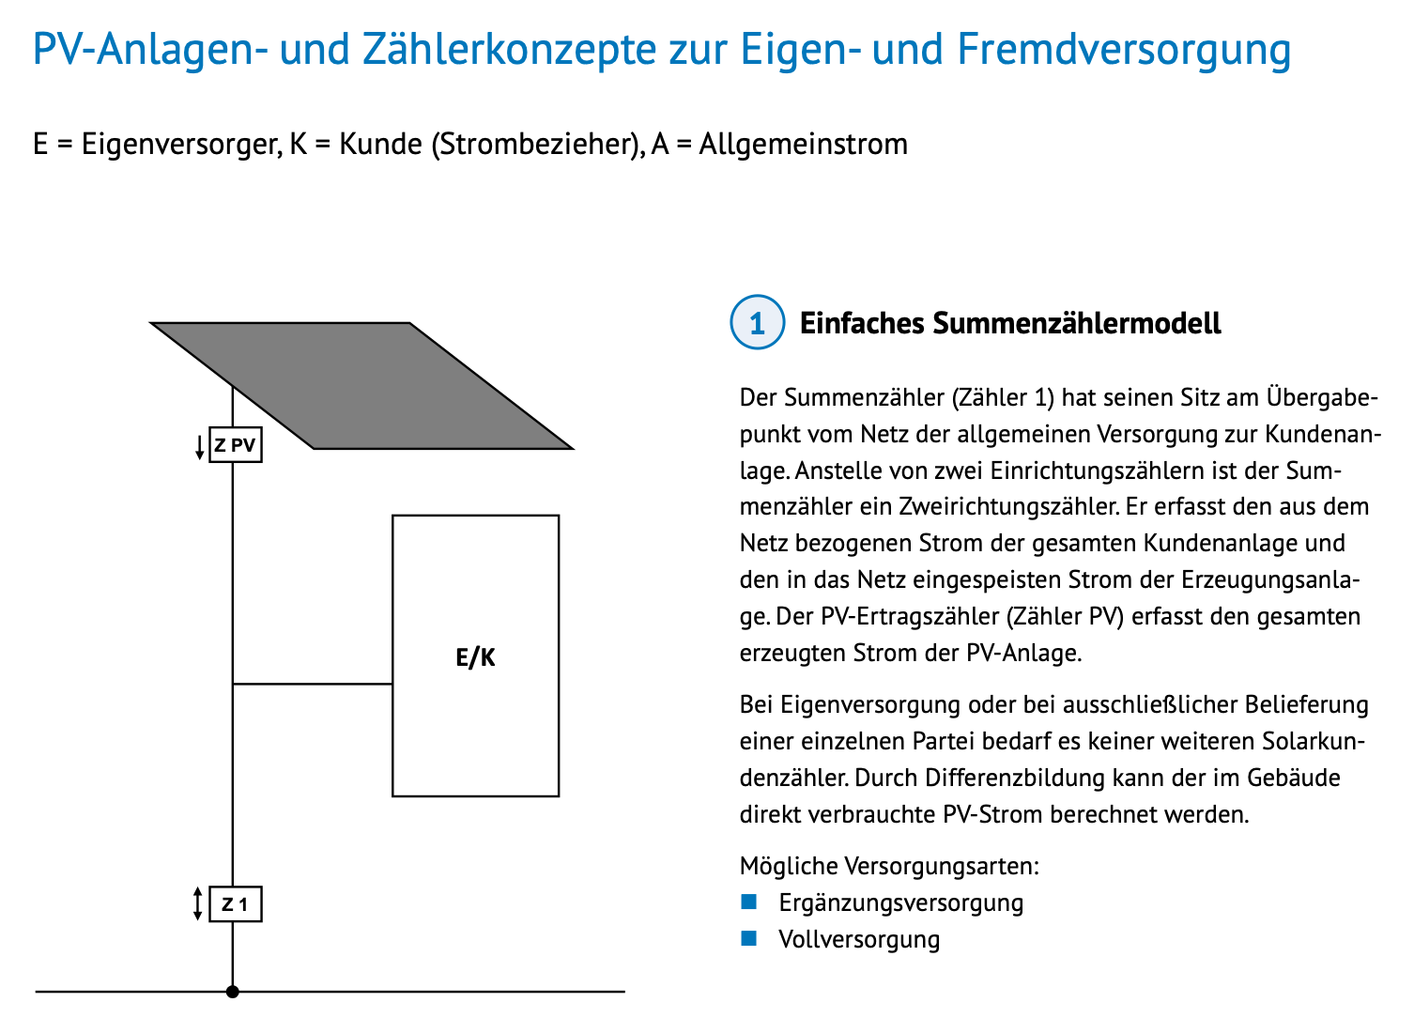
Zählerkonzepte Beispiel: für Belieferung einer einzigen Partei

Slide 23
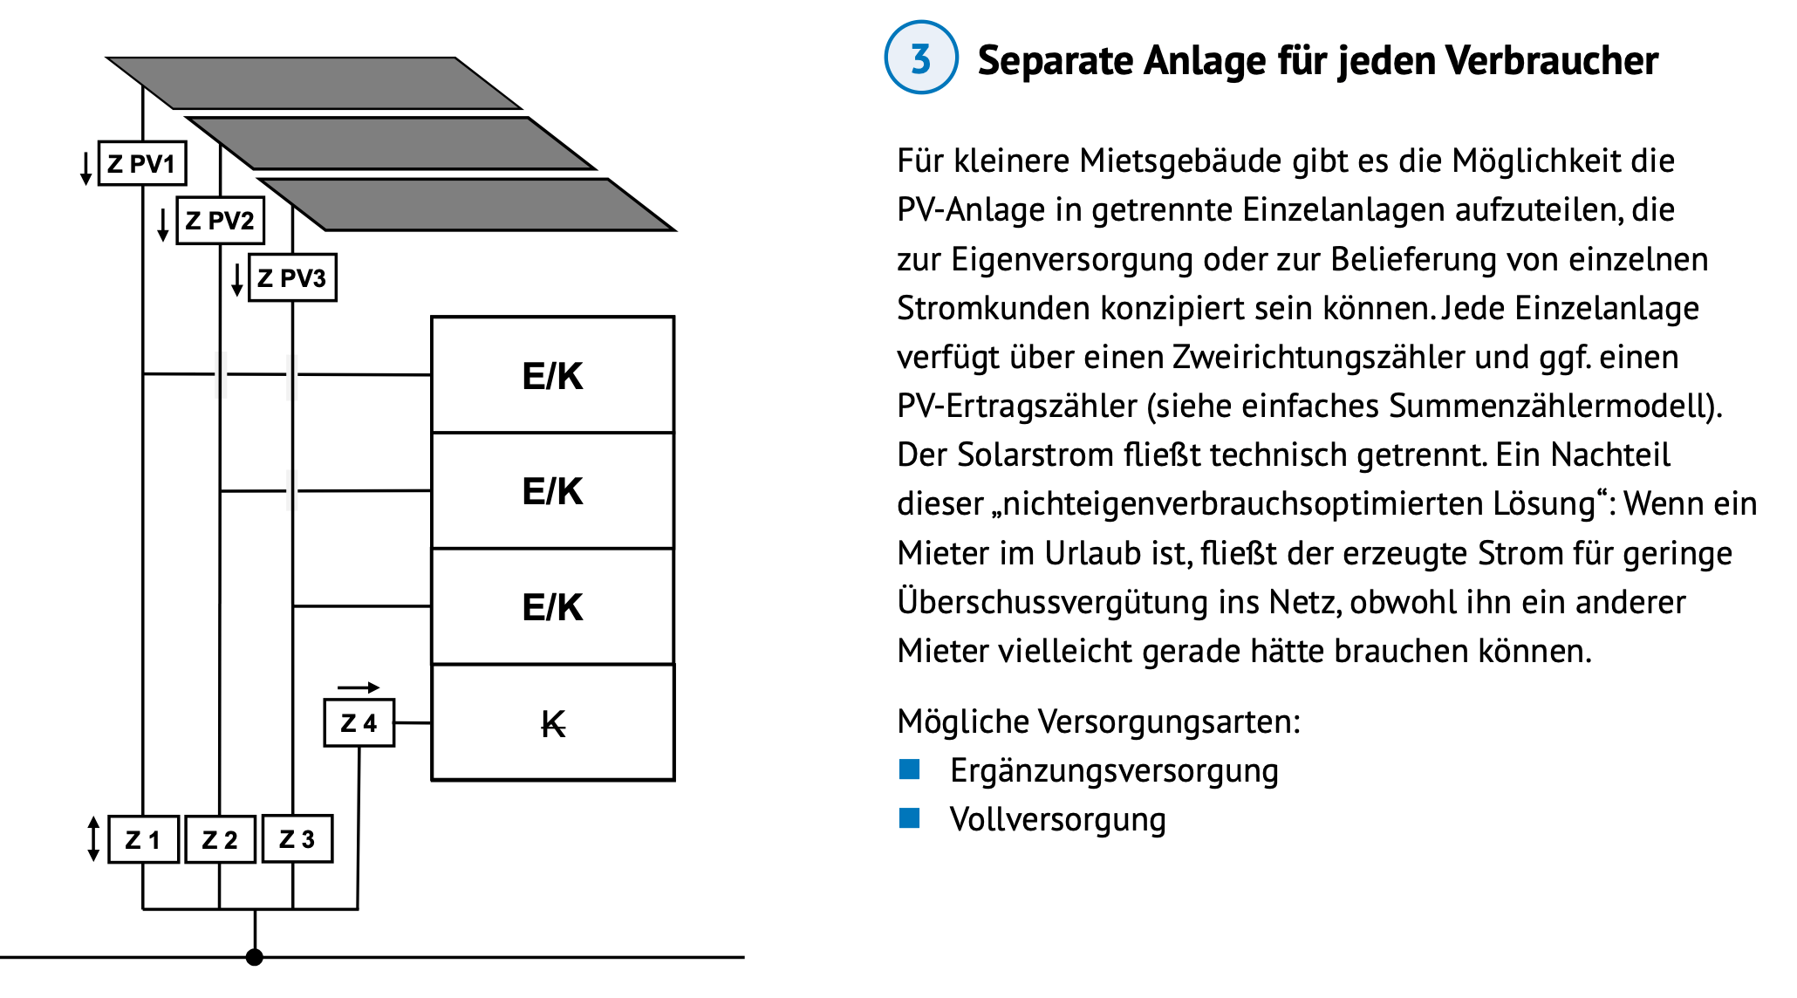
Zählerkonzept Beispiel: Separate Anlage für jeden Verbraucher im Mehrfamilienhaus

Slide 24
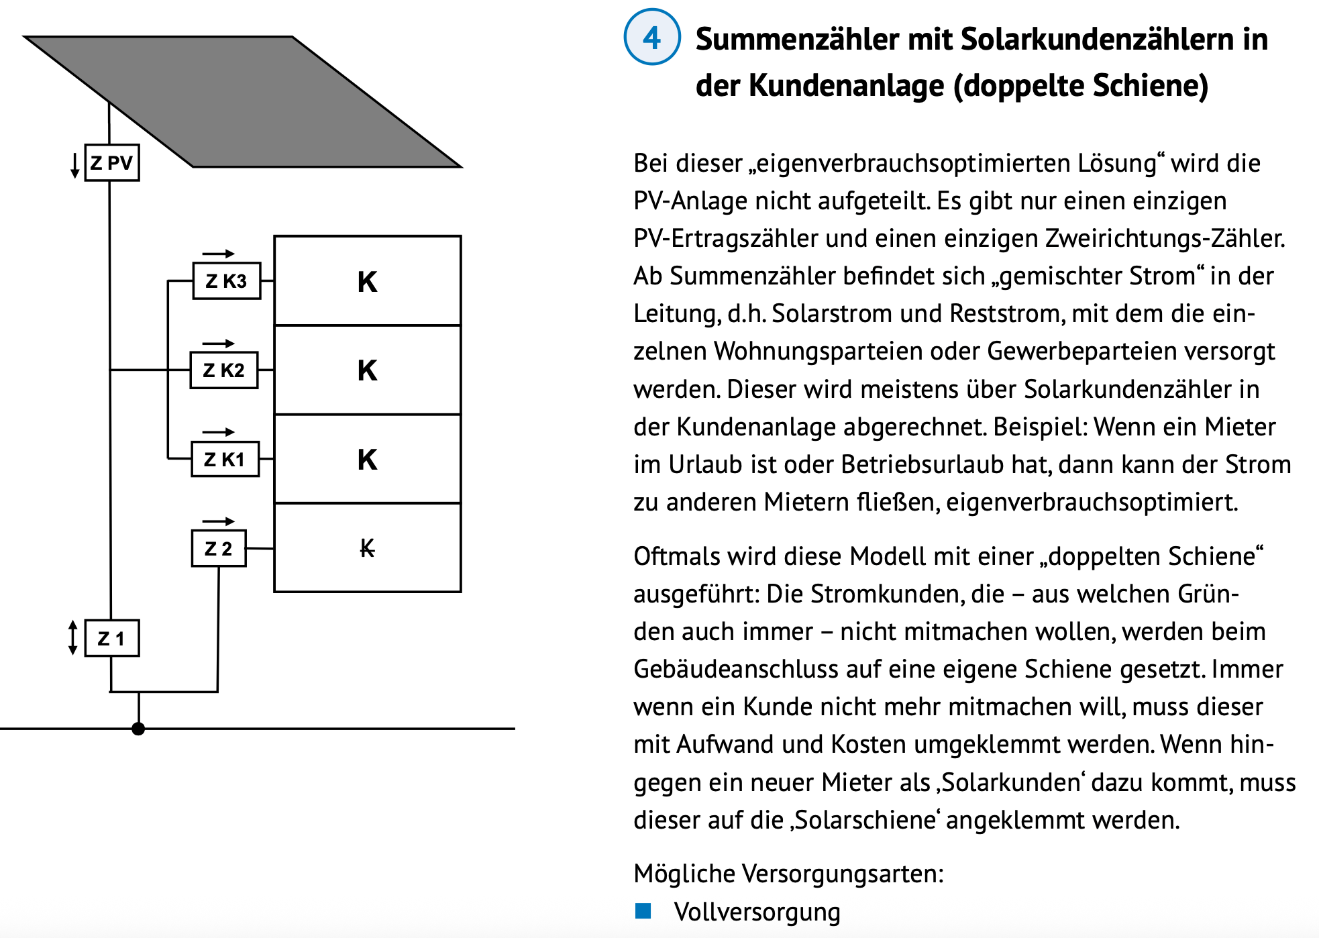
Zählerkonzept Beispiel Mehrfamilienhaus auf Eigenverbrauch optimiert

Slide 25
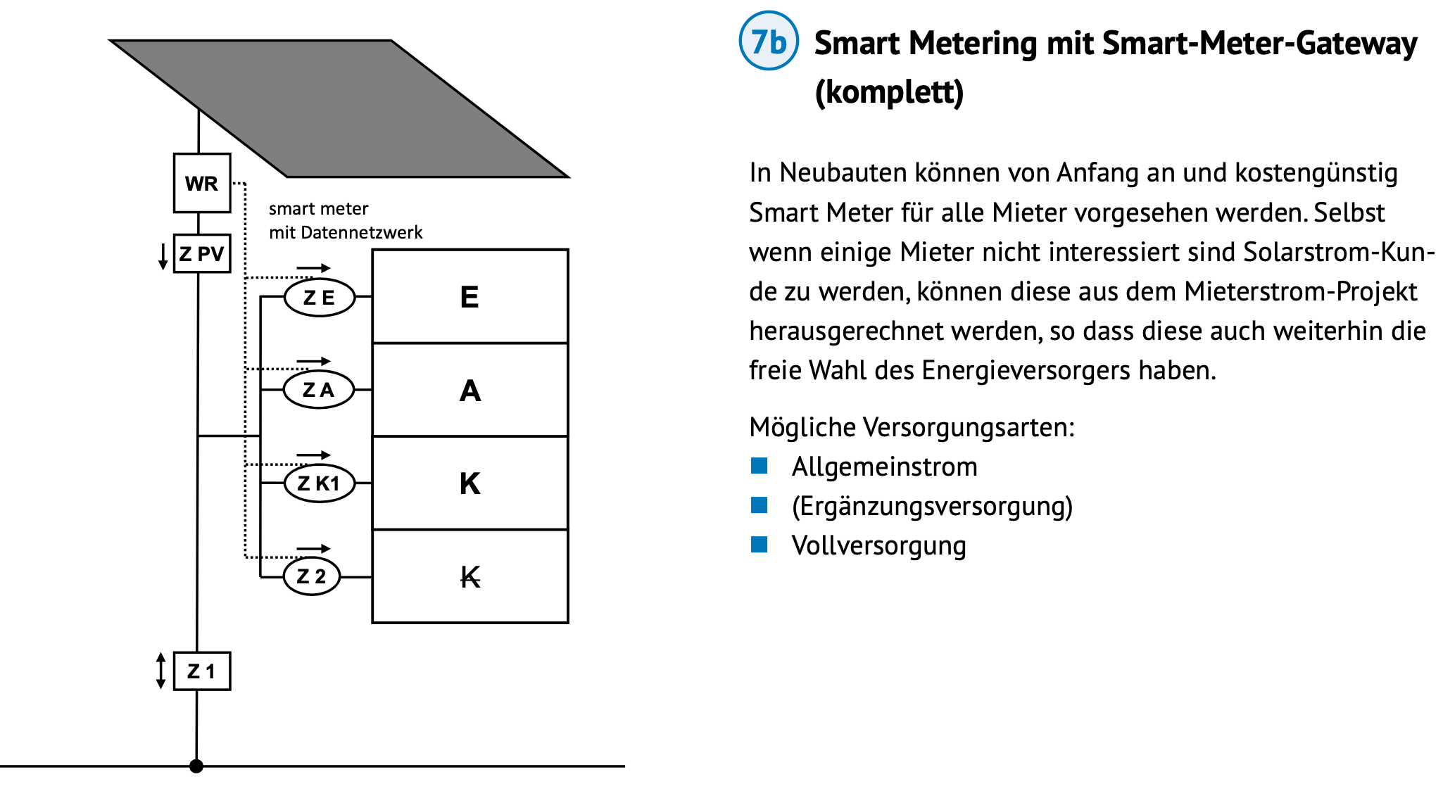
Zählerkonzept Beispiel: Mehrfamilienhaus Neubau mit Smart-Meter-Gateway

Slide 26
5. Überschußstromvermarktung mit Nutzung des öffentlichen Netzes Energy Sharing – Bürgerenergiegesellschaften nach Art. 16 EMD (Electricity Markel Design Report)

Slide 27
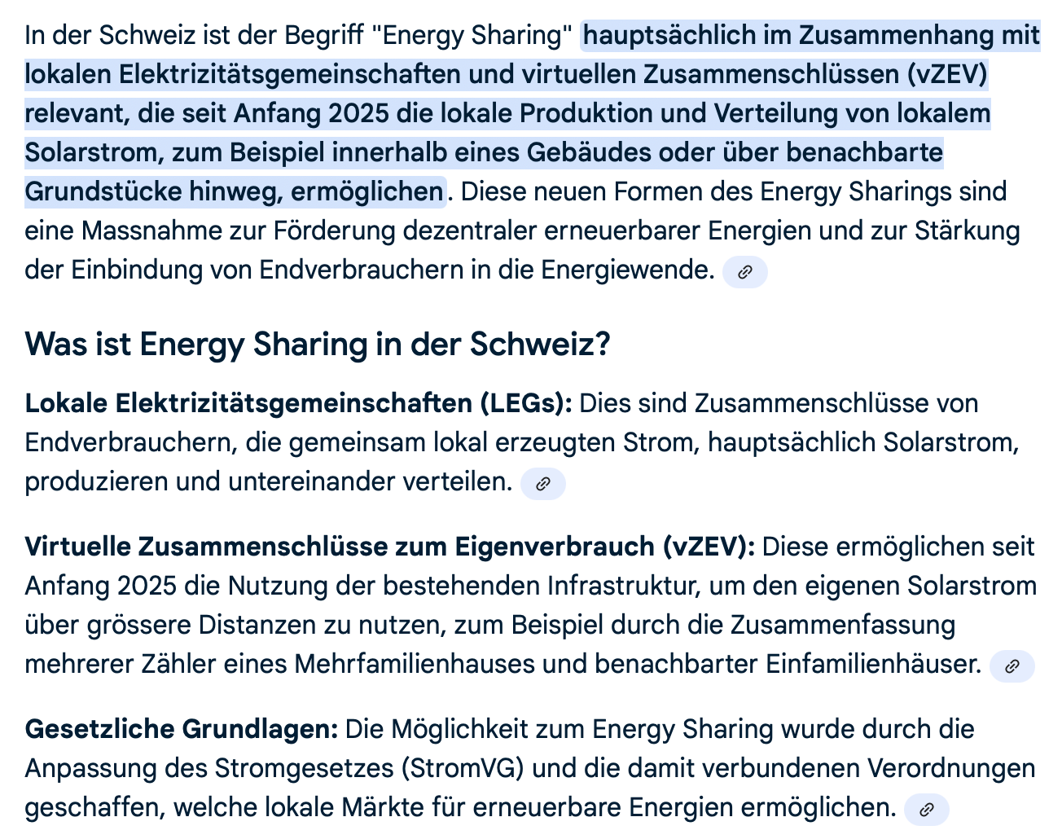
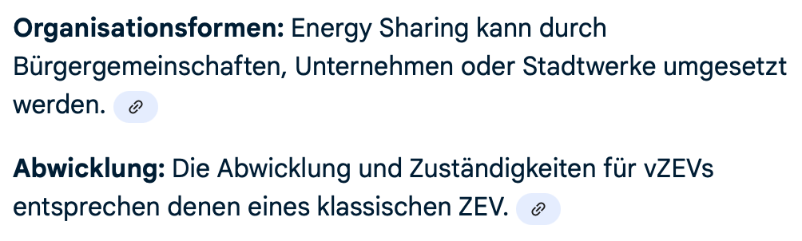
Beispiel Schweiz

Slide 28
Energiegemeinschaften in Österreich - Gemeinschaftliche Erzeugungsanlage GEA / Kundenanlage -Erneuerbare Energiegemeinschaft EEG / lokal/regional - Bürgerenergiegemeinschaft BEG / österreichweit zuständig: GEA Vertrag und Anlagenverantwortlicher EEG Eigene Rechtsform BEG Eigene Rechtsform Vergünstigungen GEA Entfall Netzentgelte u. Abgaben EEG Finanzielle Vergünstigung bei Netzentgelte u. Abgaben BEG Keine Vergünstigungen bei Netzentgelten u. Abgaben Bereich GEA Kundenanlage (Hinter dem Zähler) EEG lokal Nutzung einer gemeinsamen Trafostation regional Nutzung eines gemeinsamen Umspannwerks BEG Österreichweit

Slide 29
Energy Sharing in Deutschland
Nov. 2024 Gesetzentwurf BMWK Energy Sharing in § 42c EnWG
wegen Scheiterns der Ampel nicht beschlossen
wir warten auf den Gesetzentwurf der jetzigen Regierung
Umsetzungspflicht der EU-Richtlinie zum Energy Sharing bis zum 17. Juli 2025
Wir hoffen auf
ein gutes, zukunftsgerichtetes Konzept
eine einfach zuhandhabende digitale Plattform
eine kostenminimale Abwicklung

Slide 30
Gesamtfazit:
Solarstrom ist die kostengünstigste Form der Stromerzeugung sogar im „schattigen Deutschland“
Solarstrom kann in Verbindung mit Stromspeichern wirtschaftlich bis zu 70% des künftigen deutschen Strombedarfs im Lastgang decken.
Der voll elektrifizierte Haushalt / Unternehmen benötigt die vollumfängliche Nutzung des gesamten PV-Potentials auf dem Grundstück.
Überschussstrom soll – soweit möglich - vorrangig im Objekt (Gebäude/Anwesen) vermarktet werden (Konzepte Hinter dem Zähler)
Verbleibende Energieüberschüsse gehören vorrangig in die lokale/regionale Energiegemeinschaft entsprechend Modell Österreich/Schweiz
Im Hinblick auf die Gleichzeitigkeit von PV-Erzeugung gehören Lastverschiebung auf Kunden- und zur zeitlichen Verschiebung Batterien auf Erzeugerseite zwingend zum Konzept!
Konkurrenz zum Energy Sharing sind dynamische Stromtarife und die voraussichtlich zu erwartende Pflicht zur Direktvermarktung von PV < 100 kWp
Vorteil des Konzepts: Der erhöhte Eigenverbrauch generiert keine EEG-Differenzkosten, spart Haushaltsmittel
Bei Begrenzung des Einsatzbereichs auf untere Netzebene können Netzausbaukosten eingespart werden. Diese sollten für die Attraktivierung des Energy Sharing weitergegeben werden.
Wir warten gespannt auf den Gesetzentwurf der Bundesregierung zum Energy Sharing, das immerhin Eingang in den Koalitionsvertrag gefunden hat.

